Slide 1
CHÀO MỪNG CÁC EM ĐẾN VỚI
TIẾT HỌC MÔN GDTC 9
Chủ đề:
Chế độ dinh dưỡng trong
tập luyện TDTT

Slide 2
I. VAI TRÒ VÀ TẦM QUAN TRỌNG CỦA CÁC CHẤT DINH DƯỠNG
- Dinh dưỡng trong tập luyện thể thao là rất quan trọng vì là nguồn năng lượng cho hoạt động thể chất và tâp thể dục thể thao.
- Chế độ dinh dưỡng trong tập luyện phải cân đối và đa dạng giữa các thành phần dinh dưỡng. Phải phù hợp với độ tuổi, giới tính và mức độ vận động. Các chất dinh dưỡng cũng có vai trò tích cực trong việc nâng cao sức khỏe và phát triển cơ thể.

Slide 3
- Chế độ dinh dưỡng đầy đủ, hợp lý cũng giúp cải thiện cho các thành phần trong cơ thể như hệ xương, cơ rắn, tăng trưởng chiều cao và sức đề kháng, giảm tình trạng, béo phì.
- Dinh dưỡng tốt cũng góp phần phát triển trí não giúp tập trung trong học tập và rèn luyện thể chất, nâng cao thành tích thể thao.

Slide 4
- Trong tập luyện TDTT, dinh dưỡng còn góp phần tăng cường thể lực như sức nhanh, mạnh bền, độ dẻo dai và sự khéo léo, tính tư duy, sáng tạo trong khi thi đấu thể thao; đồng thời giúp cơ thể phát triển cân đối, thân hình cường tráng và khỏe mạnh.
- Ở lứa tuổi khác nhau thì nhu cầu về các chất dinh dưỡng khác nhau. Tuy nhiên, thông thường dựa trên các nhóm chất như sau:

Slide 5
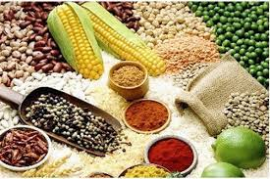
Nhóm tinh bột:
Là nguồn cung cấp năng lượng chính cho cơ thể hoạt động gồm các loại ngũ cốc, gạo, ngô, bột mì, khoai tây, sắn, miến, bún, phở, bánh mì, trái cây (xoài, chuối,…),…

Slide 6
2. Nhóm chất đạm:
- Cung cấp các thành phần thiết yếu cho cơ thể như xây dựng cơ bắp, tăng cường sức đề kháng,…
- Chất đạm có nguồn gốc từ động vật gồm: thịt, cá các loại như: cá ngừ, thịt bò, ức gà, tôm, trứng, sữa,…
- Chất đạm có nguồn gốc từ thực vật gồm: đậu nành, đậu hà lan, lạc (đậu phộng), yến mạch, hạt bí đỏ, hạt bí ngô, bắp cải, bông cải, phô mai, hạnh nhân,..

Slide 7
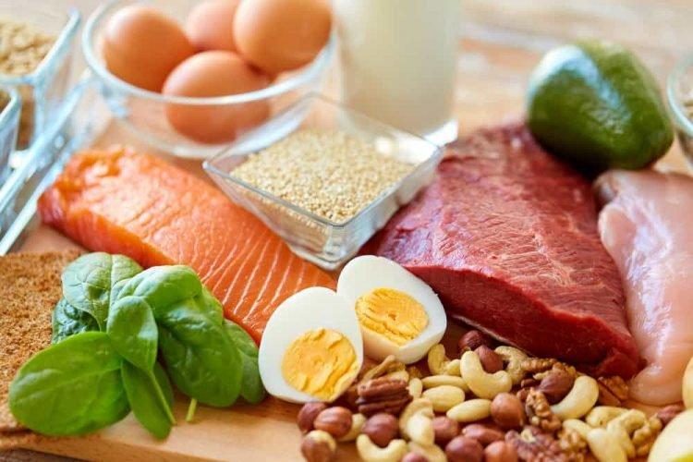

Slide 8
3. Nhóm chất béo:
Giúp cung cấp năng lượng cho cơ thể, hỗ trợ cơ thể hấp thụ vitamin.
+ Chất béo bão hòa có trong mỡ động vật là chất khó hấp thụ (nên hạn chế sử dụng).
+ Chất béo chưa bão hòa có trong thực vật nên có lợi cho sức khỏe, tốt cho tim mạch, giảm nồng độ cholesterol xấu. Có trong dầu ăn, lạc, vừng (mè), các loại hạt (hạt dẻ, hạt bí ngô, hoa hướng dương,…), đậu phụ, phô mai, bơ,…

Slide 9
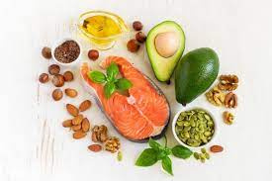

Slide 10
4. Nhóm Vitamin và chất khoáng:
- Giúp cơ thể phát triển, tăng cường sức đề kháng, chống lại bệnh tật bao gồm rau xanh, cần tây, dưa chuột, măng tây, cà rốt và quả chín (táo, cam, dưa hấu), phô mai, hạnh nhân,…

Slide 11
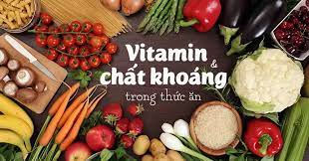

Slide 12
5. Nước:
- Là thức uống quan trọng nhằm giúp duy trì cuộc sống con người, là thành phần quan trọng trong quá trình trao đổi chất.
- Nước rất cần thiết trong đời sống hàng ngày và trong tập luyện thể dục thể thao. Khi tập luyện có thể sử dụng nước sạch đun sôi để nguội hoặc nước đóng chai có nguồn gốc rõ ràng bảo đảm an toàn.
- Ngoài ra có thể sử dụng nước trái cây và các loại nước ép từ rau củ,…

Slide 13
II. SỰ ẢNH HƯỞNG CỦA CÁC YÊU TỐ DINH DƯỠNG TRONG TẬP LUYỆN TDTT
1. Chất bột đường (Carbohydrates)
- Là nguồn năng lượng chính cung cấp năng lượng cho tất cả các hoạt động của cơ thể cũng như hoạt động TDTT.
+ Khi tiêu hóa, chất bột đường được phân hủy thành Glucose cung cấp năng lượng có sẵn cho các hoạt động một cách hiệu quả, phần dư sẽ được dự trữ dưới dạng glycogen ở gan và cơ, là nguồn nhiên liệu cho não và cơ bắp trong quá trình hoạy động thể chất.

Slide 14
* Chất bột đường được chia thành hai nhóm:
Chất bột đường đơn giản (Simple carbohydrates):
+ Có khả năng hấp thụ nhanh, dễ tiêu hoa. Tuy nhiên, người ăn sẽ mau đói dẫn đến thiếu hụt năng lượng.
+ Chất bột đường đơn giản có trong kẹo, bánh mứt, nước ngọt,… cần hạn chế sử dụng, có thể sử dụng khi tập luyện.
Chât bột đường phức tạp (complex carbohydrates)
+ Hấp thụ châm, tốt cho tập luyện và thi đấu, có nhiều trong rau củ, trái cây, hạt và ngũ cốc.

Slide 15
2. Chất đạm
- Còn gọi là protein, là dưỡng chất quan trọng giúp xây dựng và tái tạo các mô và tế bào của cơ thể, giúp cơ thể khỏe mạnh và cải thiện cơ bắp, hệ thần kinh, tăng cường sức đề kháng và cung cấp năng lượng cho cơ thể trong các hoạt động.
- Tạo ra các hormone và enzyme giúp điều hòa cơ thể.

Slide 16
3. Chất béo
Có vai trò quan trọng trong việc xây dựng cấu trúc cơ thể, cấu tạo màng tế bào, phát triển trí não và hệ miễn dịch.
- Nếu không đủ chất béo không thể xây dựng cơ bắp tốt nhất.
- Chất béo cung cấp nguồn năng lượng dồi dào cho cơ thể: 1g chất béo cung cấp 9kcal năng lượng.

Slide 17
4. Vitamin và chất khoáng:
- Là những chất thiết yếu của cơ thể tham gia vào việc cấu tạo và duy trì sự sống của tế bào giúp chuyển hóa các chất
- Tổng hợp huyết tố, bảo vệ và chống lại sự tổn thương oxy hóa.
- Tổng hợp và sửa chữa các mô cơ trong quá trình phục hồi sau tập luyện hoặc chấn thương

Slide 18
Có vai trò quan trọng trong việc cung cấp năng lượng cho các hoạt động của cơ thể cũng như các hoạt động thể dục thể thao.
Vitamin: còn giúp tăng cường hệ miễn dịch, điều hòa hoạt động của tim và hệ thần kinh, có khả năng bảo vệ tế bào và tăng cường sức khỏe cho cơ thể.
Chất khoáng: cũng giống vitamin có tác dụng điều tiết các chức năng của cơ thể, giúp phát triển và tăng cường độ bền của hệ xương khớp và các chức năng của hệ thần kinh.

Slide 19
5. Nước
Có vai trò quan trọng đối với cơ thể con người, giúp điều hòa thân nhiệt, bôi trơn các khớp, vận chuyển các chất dinh dưỡng và oxy đến các tế bào, giúp chuyển hóa năng lượng và đào thải độc tố,…
Trong tập luyện TDTT nếu uống nước không đủ cơ bắp chóng mỏi và dễ bị chuột rút, mệt mỏi, khô miệng thậm chí buồn nôn, chóng mặt. Dễ dẫn đến chấn thương, ảnh hưởng đến tim.

Slide 20
Mất nước khoảng 3% trọng lượng cơ thể sẽ giảm 20% khả năng tập luyện và thi đấu.
Nếu mất nước đến 6% có thể gây choáng, đau đầu và mất phương hướng.
Do vậy, trong quá trình hoạt động đổ mồ hôi nhiều làm mất nước, cần uống nước đầy đủ trước khi tập, trong lúc tập và sau khi tập.

Slide 21
Mời các em xem video củng cố

Slide 22
III. NHỮNG LƯU Ý
1. Không bỏ bữa sáng
- Bữa sáng là bữa ăn đầu tiên trong ngày nên rất quan trọng, ăn sáng đều đặn có liên quan đến việc giảm nguy cơ béo phì, tiểu đường và bệnh tim. Đặc biệt, một bữa ăn sáng lành mạnh rất quan trọng trong dinh dưỡng cho những người chơi thể thao. Nếu bỏ bữa sáng, có thể bạn sẽ cảm thấy uể oải, thiếu năng lượng trong khi tập.

Slide 23
Một bữa sáng giàu chất xơ, protein giúp chống lại cơn đói lâu hơn và cung cấp năng lượng cần thiết để bạn tiếp tục tập luyện. Có thể thử bột yến mạch hoặc các loại ngũ cốc nguyên hạt khác có nhiều chất xơ và bổ sung một số chất đạm từ sữa, sữa chua hoặc các loại hạt cho bữa sáng. Ngoài ra có thể thay thế bằng bột ngũ cốc nguyên hạt cho thành phần của bánh.
Hình thành việc ăn sáng trở thành thói quen hàng ngày.

Slide 24
2. Nạp năng lượng trước và sau khi tập thể dục
Khi nói đến việc nạp năng lượng trước hoặc sau khi tập luyện, bạn cần phải đạt được sự cân bằng phù hợp giữa các nhóm chất.
Trước khi tập luyện, đồ ăn nhẹ kết hợp carbohydrate với chất béo không bão hòa sẽ giúp bạn tràn đầy năng lượng hơn và tập luyện hiệu quả hơn. Sau khi tập luyện, thực phẩm giàu protein chính là gợi ý tuyệt vời để giúp cơ bắp phục hồi và phát triển.

Slide 25
3. Chia nhỏ các bữa ăn
- Nếu tập thể thao hàng ngày mà chỉ ăn 3 bữa chính: sáng – trưa – tối thì chắc chắn bạn sẽ cảm thấy đói và thiếu năng lượng. Vì vậy, hãy chia năng lượng cần nạp vào thành nhiều bữa trong ngày. Việc này còn giúp bạn có tâm trạng bạn thoải mái hơn, hấp thu dinh dưỡng tốt hơn và kết quả tập luyện thể thao cũng sẽ cải thiện.

Slide 26
Dặn dò
Ôn lại nội dung kiến thức bài học.
Thực hiện ăn chín uống sôi, giữa gìn sức khỏe và thực hiện tốt thông điệp 5K phòng chống dịch covid-19.
Tự nghiên cứu nội dung chủ đề 1: Chạy cự li ngắn 100m

